Slide 1

Rapport mensuel des actions marketing
Les chiffres clés généraux de février
Notes:
Bonjour Frederic et bienvenue au rapport mensuel des actions marketing

Slide 2

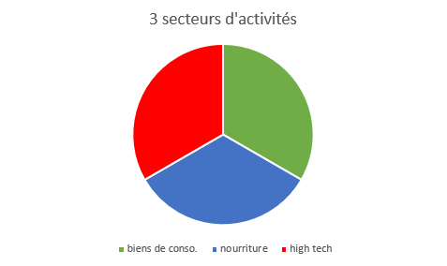
Contexte
: Entreprise de e-commerce de la grande distribution
Problème : Baisse du CA pour le mois de février, quel en est la raison ?
Notes:
Pour contextualiser
Grand Marché est une entreprise de grande distribution qui livre à domicile les commandes effectuées par les clients sur son site Internet
Les 3 secteurs de grand marché sont : la nourriture, les biens de consommation et la high tech
Problème : Baisse du CA pour le mois de février, quel en est la raison ?
C’est ce que nous allons voir dans ce rapport des chiffres clés du mois de février

Slide 3
Sommaire
Proportion des ventes par catégorie de produit et évolution du chiffre d'affaires
Evolution du nombre d'achats des clients et l’évolution du nombre de visites sur le site web au cours du temps
Evolution du ratio au cours du temps
Montant des achats des clients et le temps passé par les visiteurs sur le site web (pour les sessions ayant abouti à un achat)
Evolution de la variabilité du temps passé par les visiteurs sur le site web (pour les sessions ayant abouti à un achat)

Slide 4
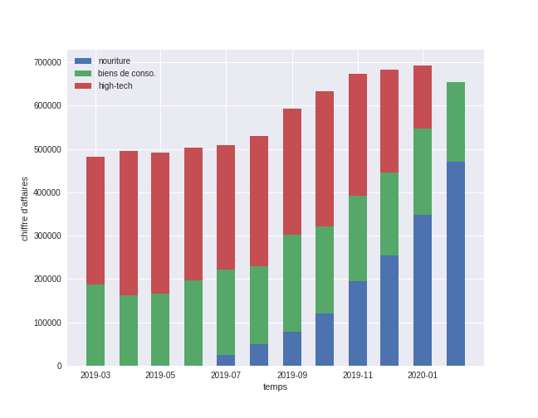
Une nouvelle stratégie qui payera dès le mois prochain
75/80K de CA en mars
Prévision
Notes:
Sur cet histogramme empilé
On peut voir l’évolution du chiffre d'affaires dans le temps avec répartition par secteur d’activités
Sur les 12 mois, la part CA du high tech est la + importante, suivi les biens de conso et la nourriture (45%, 33%, 22%)
Cependant avec la nouvelle stratégie de l’entreprise, on a décidé de progressivement abandonner la high tech pour se concentrer sur la nourriture
En conservant une part égale des biens de conso (70%, 30%) sur le mois de février
Ce qui entraine une baisse du chiffre d’affaires pour ce mois ci mais qui est conjoncturel pas structurel
En effet Si la tendance se maintient (hausse de la part CA nourriture d’environ 30%/mois), le prochain CA global sera entre 75/80k le mois prochain
(Chiffre d’affaires qui baisse le dernier mois alors que le nombre de vente augmente (voir graph suivant)
→ Dû au fait que la moyenne des prix des achats de nourriture (environ 40€) < moyenne des prix de la catégorie high tech (environ 3000€))

Slide 5
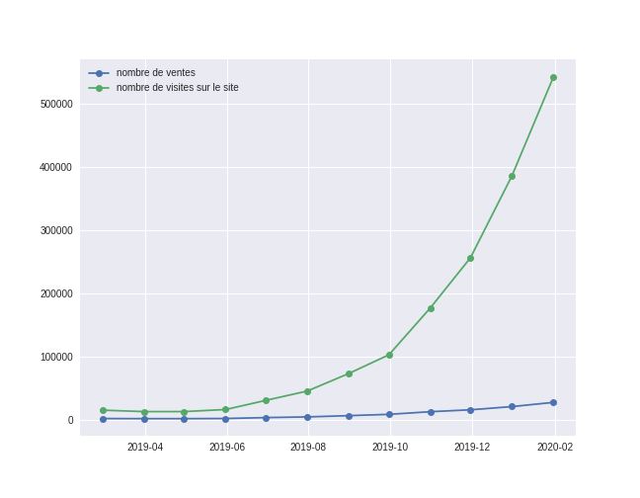
Des ventes qui augmentent, et des visites qui explosent
x30
x15
Notes:
Sur ce graphique on voit :
Sur ces 2 courbes représentant
L’évolution du nombre d'achats des clients et
L’ évolution du nombre de visites sur le site web au cours de cette année
On peut voir que le nombre de visites sur le site a explosé : 20 000 à 550 000 visites/mois → presque x30 en une année (+160 000 rien que ce dernier mois)
Le nombre d’achats des clients grandement augmenté 2000 à 27 500 ventes/mois → presque x15 en une année (+ 7500 ventes par rapport au mois dernier)
Au vue de la progression de ces visites et de ces ventes, on peut être rassurer sur le CA du mois prochain

Slide 6
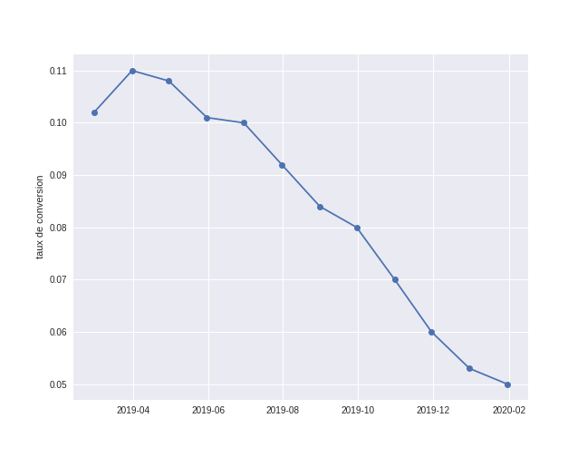
Un ratio toujours en baisse mais des ventes en progrès
11%
Ventes
taux de conversion =
(nombre d’achats des clients)/(nombre de visites)
Ratio moyen e-commerce à 3%
Source : https://www.blogdumoderateur.com/chiffres-cles-e-commerce-2022-taux-conversion-panier-moyen-pages-vues-session/
5%
Notes:
Sur cette Courbe, on peut voir
L’évolution du taux de conversion (nombre d’achats des clients)/(nombre de visites) au cours de cette année
Ratio en baisse (de 11% à 5%) du au fait que les visites sur le site explosent (ainsi que les ventes mais les visites 2x plus) → un écart qui se creuse entre le nb de vente et les visites
Ce ratio à 5% reste très bon, le ratio moyen des sites de e commerce est de 3%
Pas inquiétude à avoir comme on l’a vu sur le graph précédent, les ventes augmentent
Mais on peut imaginer que les gens viennent sur le site sans forcement acheter à chaque fois → comment faire pour qu’il achète plus quand ils viennent ?
Encercler les chiffres et mettre une référence par rapport à d’autres sites de e commerce
Publicité ciblée pour les clients

Slide 7
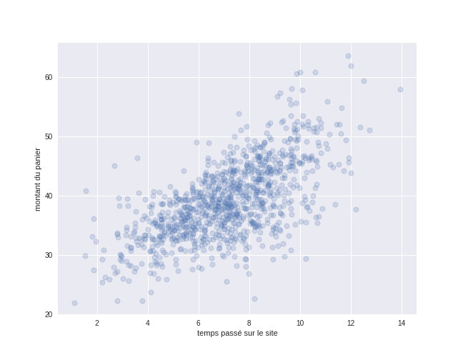
Corrélation entre le Montant des achats des clients et Temps passé par les visiteurs sur le site web (pour les sessions ayant abouti à un achat)
38
7
Notes:
On va maintenant parler du montant des achats des clients et du temps qu’ils ont passé sur le site pour aboutir a cet achat
A travers ce nuage de point
Le montant du panier dispersé entre 20 et 65€ avec environ 80% des montants entre 30 et 50€
Le montant du panier moyen(et médian car suit une loi normale) est d’environ 38€
Le temps que les clients ont passé sur le site web pour leur achat est compris entre 0 et 14min avec environ 95% des temps entre 2 et 12min
Le temps moyen (et médian) passé sur la site pour un achat est d’environ 7min
On peut voir une corrélation entre les 2, il y a une tendance qui se dégage de ces nuages de point, que le nuage de point est plutôt en forme d’ellipse ce qui prouve la corrélation
+ les clients ont fait un achat important + ils ont passé de temps sur le site et inversement

Slide 8
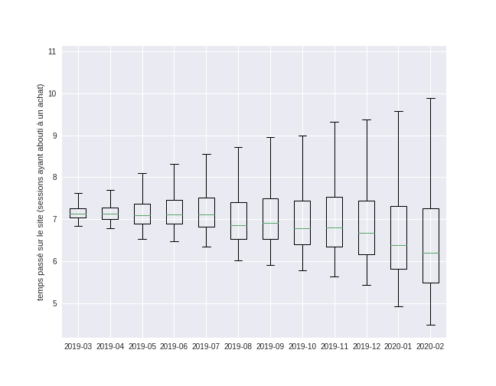
Une variabilité du temps passé par les visiteurs sur le site web (pour les sessions ayant abouti à un achat) en augmentation
IQR = 12s
IQR = 1min 45s
Dispersion x9
Notes:
On va voir maintenant l’évolution de la variabilité du temps passé par les visiteurs sur le site web (pour les sessions ayant abouti à un achat)
À travers ces boites à moustaches
On peut voir que la médiane (mesure de tendance centrale) diminue (7,1 à 6,2 ce mois ci)
Et que la dispersion augmente (écart interquartile qui augmente) x9 depuis 1 an
Cependant le temps moyen d’une session sur le site qui abouti à un achat reste identique
Mais la dispersion est environ multipliée par 9
Cela signifie que la variabilité du temps passé par les visiteurs sur le site web (pour les sessions ayant abouti à un achat) est de + en + importante
Cela est peut etre du à l’augmentation du nb de visites, avec un échantillon plus grand, plus de chance d’avoir des cas extrêmes
(Plusieurs types clients,
Certains achètent très vite, d'autres plutôt lentement
peut être intéressant de faire des groupes voir si la catégorie de produits influent sur la vitesse d’achat)

Slide 9
Conclusion
Une baisse du CA conjoncturel
Un taux de conversion presque 2x supérieur à la moyenne du marché
Une dispersion multiplié par 9
Notes:
Pour conclure ce rapport mensuel,
La baisse du CA pour le mois de février est conjoncturel, elle est du au changement de stratégie (abandon du secteur high tech) et le CA va remonter dès le mois prochain selon les prévisions et les progressions du nb de visites et de ventes
Le taux de conversion est en baisse mais les ventes continue d’augmenter, il reste cependant bon par rapport à la moyenne du marché (presque 2x supérieur)
La dispersion a été multiplié par 9 (écart interquartile), cela peut être du au grand nombre de visite, en effet, plus l’échantillon augmente, plus il y a de chances qu’il y est des valeurs extrêmes

Slide 10
Merci pour votre attention

